Slide 1
FONÉTICA ARTICULATORIA
DR. GALO SILVA BORJA. PHD.

Slide 2
¿Para qué estudiar fonética articulatoria?
Para conocer la función productora de sonidos del ser humano , cómo está conformado el aparato fonador desde un punto de vista fisiológico, por lo tanto el objeto de estudio de la fonética articulatoria sería: “EL ESTUDIO DE LA PRODUCCIÓN DE LOS SONIDOS DEL HABLA”

Slide 4
GÉNESIS DEL HABLA DESDE EL PUNTO DE VISTA FISIOLÓGICO
La fonética articulatoria también toma el nombre de fonética fisiológica, según D’ Introno Del Teso se puede distinguir tres momentos relevantes en la producción de habla:
Respiración.- aporta la energía cinética que se transmitirá por las ondas sonoras
Fonación.- Consiste en la conversión de esta energía cinética en energía propia del sonido
Articulación.- Tras la fonación de sonidos se adquieren matices que los diferencias de distintos timbres a través de fenómenos de resonancia que tiene lugar en la cavidades supraglóticas

Slide 5
¿Qué es la articulación?
Cuando hablamos de producir la voz, ejecutamos una serie de gestos articulatorios en los que intervienen la lengua, el maxilar inferior, el velo del paladar, los labios y la laringe. Así la articulación consiste en la variación de las posiciones de los órganos móviles y articulables supraglóticos que modifican la forma y el volumen de las cavidades supraglóticas y por lo tanto sus propiedades resonadoras que filtran la señal de la onda compleja originada tras la fonación y consiguen producir con ello diferentes timbres

Slide 7
CAVIDADES SUPRAGLÓTICAS DEL HABLA
CAVIDAD FARÍNGEA
CAVIDAD BUCAL
CAVIDAD NASAL

Slide 8
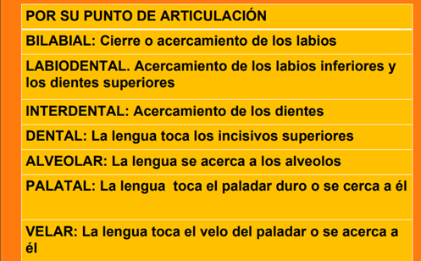
CLASIFICACIÓN DE LOS SONIDOS CONSONÁNTICOS

Slide 10
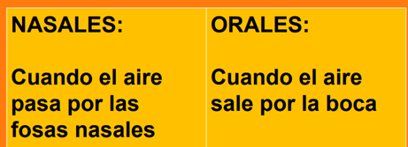

Slide 11
